Slide 1

간호사 편의를 위한
인큐베이터 시스템 개발
01
의료 IT공학과
14615000 권형준
14615000 강병관
14615032 윤성희
15615000 박정명

Slide 2
목차
인큐베이터 개발 동기
히팅 시스템
체중 측정 시스템
황달 치료 시스템
모니터링 시스템
웹 페이지
케이스
하드웨어 제원
소프트웨어 제원

Slide 3
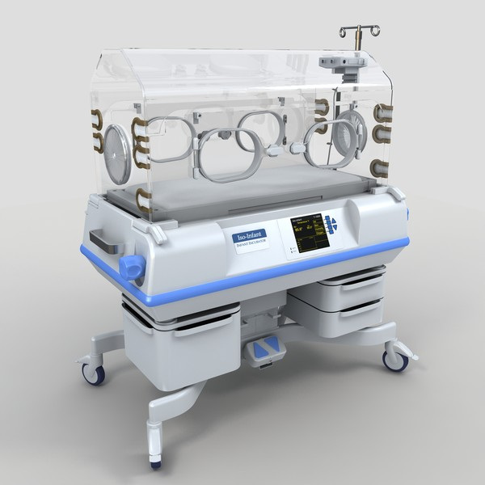
인큐베이터 개발 동기
인큐베이터의 센서 값을 중앙 모니터에 전송하는데 어려움이 있다. 따라서 외부 의료기기를 사용한다.
기존의 인큐베이터들은 대부분 아기를 인큐베이터에서 꺼내서 무게를 측정하고, 꺼내지 않더라도 인큐베이터의 모니터 화면을 확인 해야 한다.
간호사들은 중앙 모니터에서 한 명이 여러 명의 아이들을 모니터링 하기를 원한다.

Slide 4
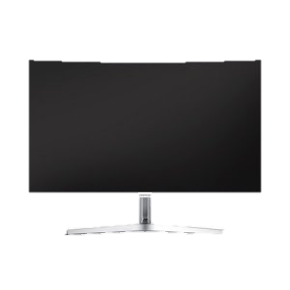


히팅 시스템
온도,습도
인큐베이터
간호사 스테이션
인큐베이터의 기본 시스템으로 온도 ,습도를 자동으로 조절하고,
DHT-22를 이용해 간호사 스테이션으로 센서 값을 전송한다.

Slide 5


히팅 시스템
<Product BlockDiagram>
통신서버 : Apache 서버
식별정보서버
유무선
통신망
코일 히터모듈
<Product FlowChart>
시작
Wifi 연결
온도 측정
릴레이 모듈 off
DB
36℃ <=온도<=37℃
NO
YES
릴레이 모듈 on
코일 가열
팬 작동
종료

Slide 6
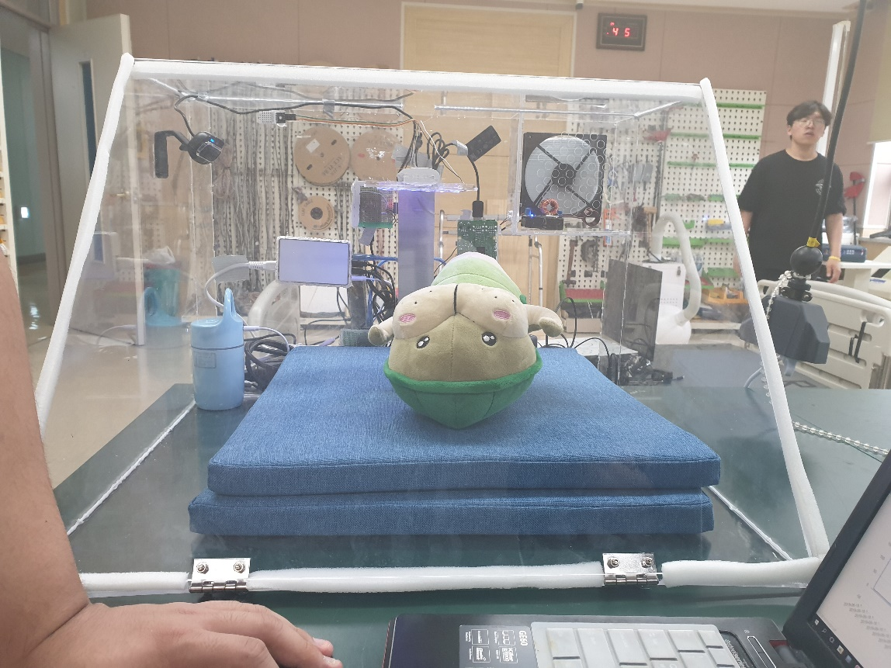
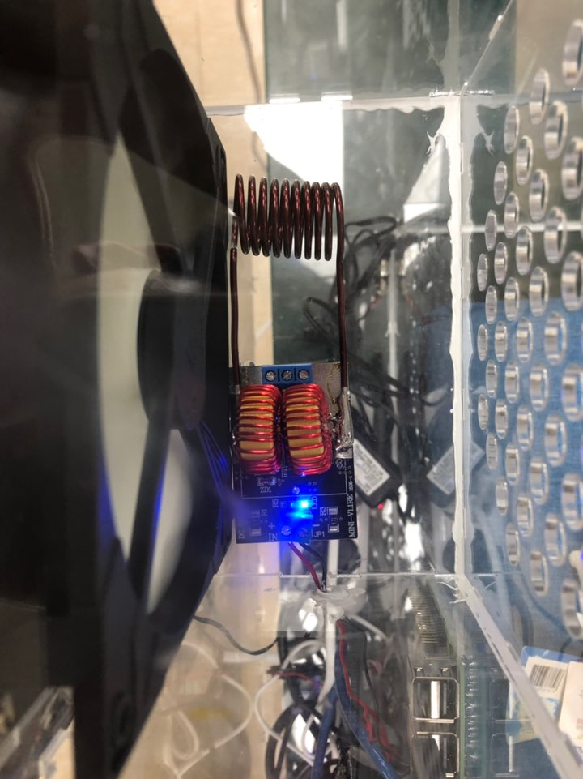
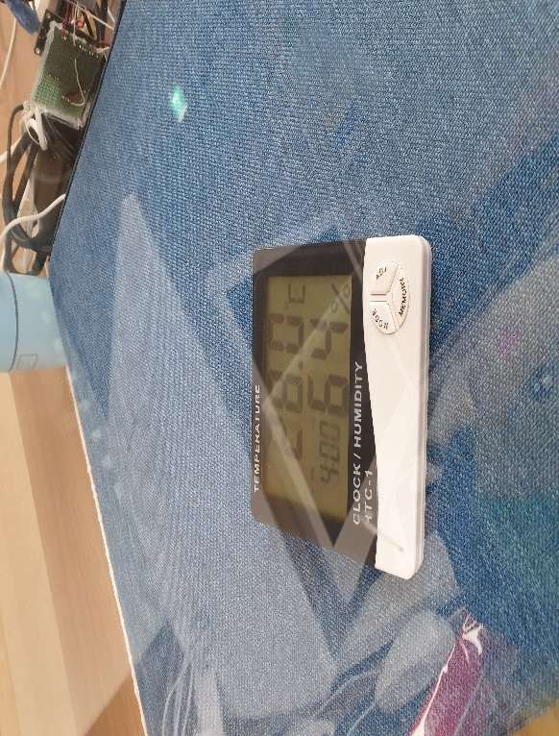
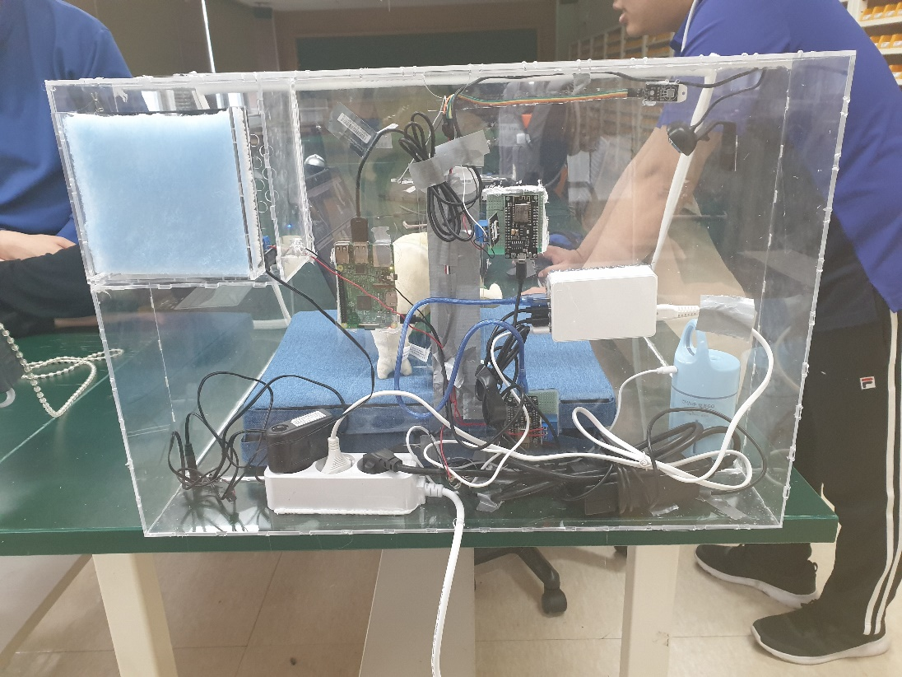
히팅 시스템
필터부착
최대 온도 28℃

Slide 7
체중 측정 시스템
체중
인큐베이터
간호사 스테이션
인큐베이터에 로드셀을 설치하여 아기의 체중을 측정하여
간호사스테이션으로 센서 값을 전송한다.

Slide 8
체중 측정 시스템
<Product BlockDiagram>
통신서버 : Apache 서버
식별정보서버
유무선
통신망
Loadcell 모듈
<Product FlowChart>
시작
DB
Wifi 연결
무게 측정
끝

Slide 9
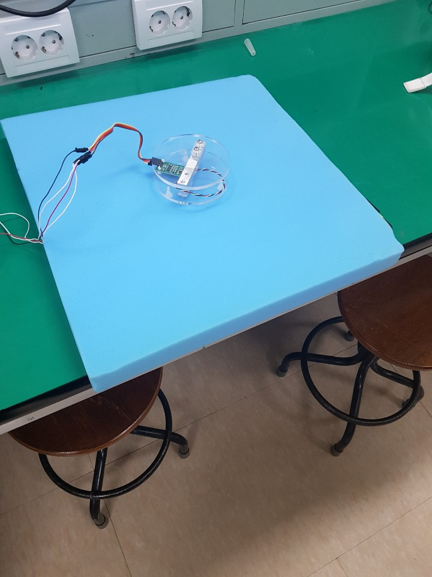

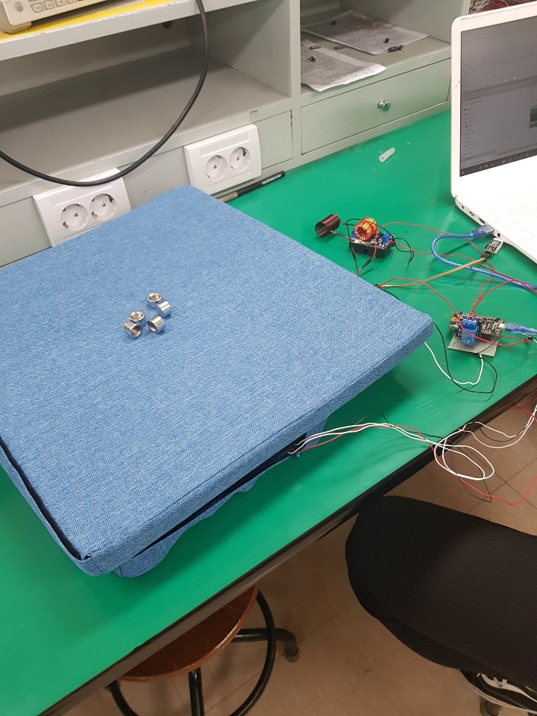
체중 측정 시스템

Slide 10

황달 치료 시스템
UV LED 제어버튼
인큐베이터
간호사 스테이션
간호사스테이션에서 버튼으로
인큐베이터 내부UVLED를 제어하여 아기의 황달을 치료한다.

Slide 11
UVLED 치료 시스템
<Product BlockDiagram>
통신서버 : Apache 서버
식별정보서버
유무선
통신망
UV LED 모듈
<Product FlowChart>
시작
Wifi 연결
LED 제어 btn
btn
NO
btn == on
Led off
YES
Led on
종료

Slide 12
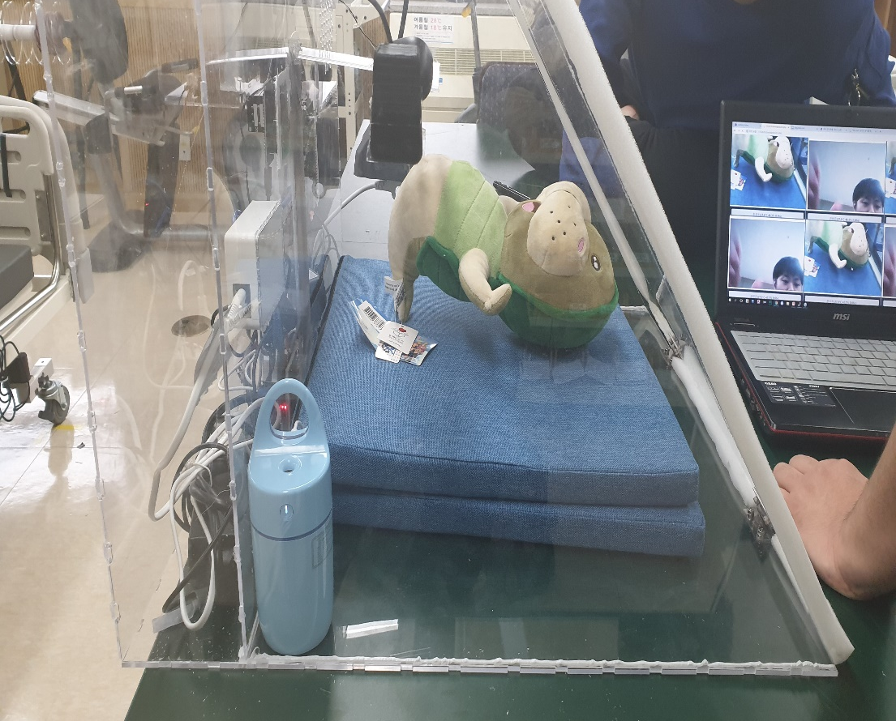
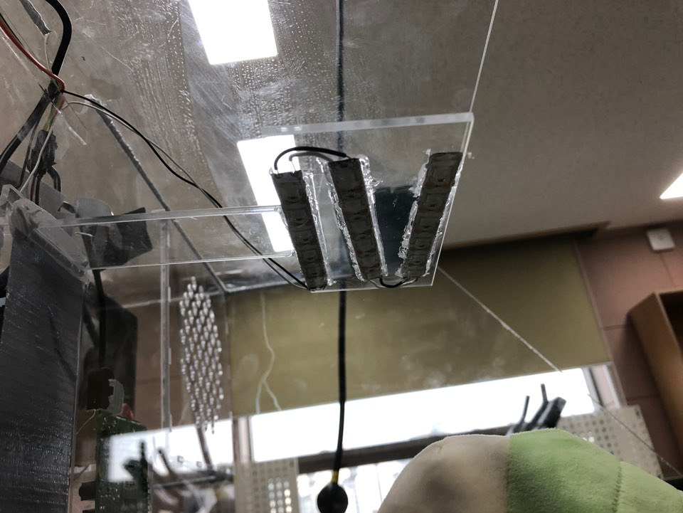
황달 치료 시스템

Slide 13


모니터링 시스템
영상정보
인큐베이터
간호사 스테이션
인큐베이터 라즈베리 파이 캠을 제어하여
간호사 스테이션으로 영상을 스트리밍 한다.

Slide 14
모니터링 시스템
<Product BlockDiagram>
통신서버 : Apache 서버
식별정보서버
유무선
통신망
라즈베리파이
카메라 모듈
<Product FlowChart>
시작
Wifi 연결
영상 DB
라즈베리 웹캠을 통해 영상 스트리밍
서버 동작 여부
YES
종료
NO

Slide 15

모니터링 시스템

Slide 16
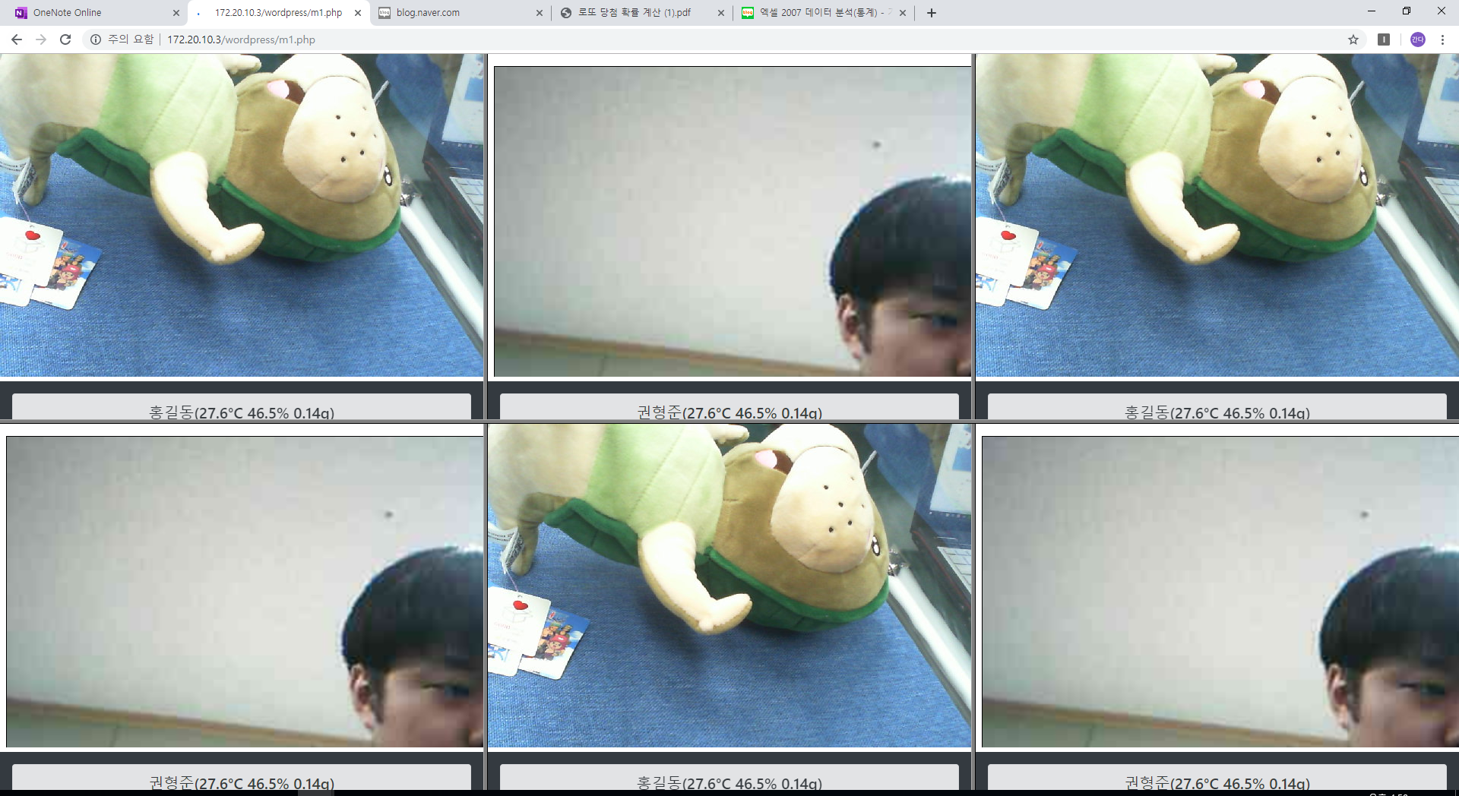
웹 페이지
메인화면 – 모니터링 위주 화면 구성
실제 병원 인큐베이터 실을 기준으로 6개의 화면으로 구성
영상 스트리밍 밑에 간단한 이름 온/습도 정보를 출력

Slide 17
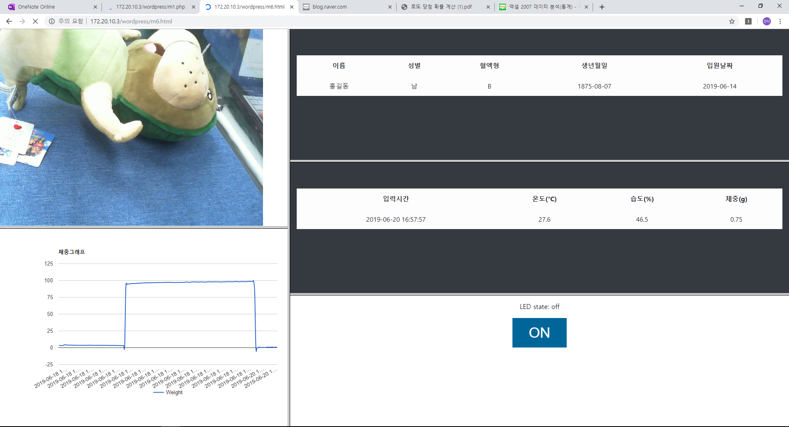
웹 페이지
상세정보화면 – 데이터 베이스 위주 화면 구성
센서 값 과 아이의 자세한 정보를 출력
UVLED 제어 버튼 출력
체중 그래프 출력

Slide 18
케이스

Slide 19
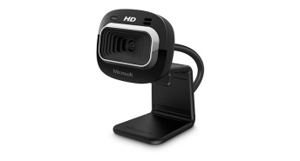
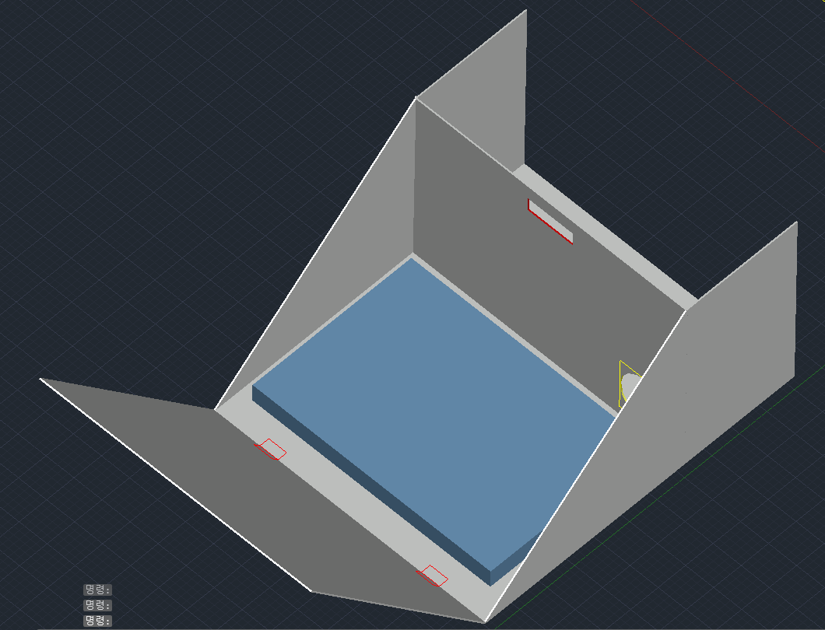
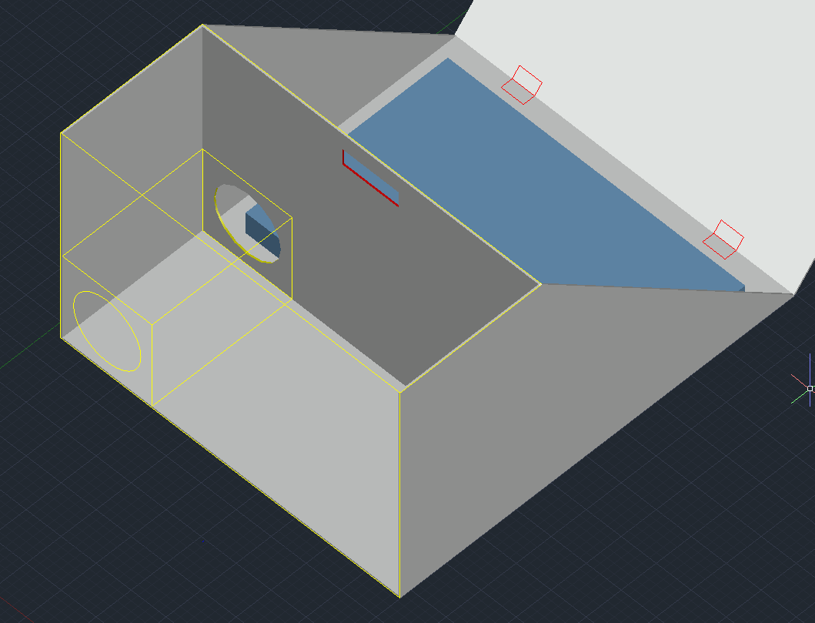
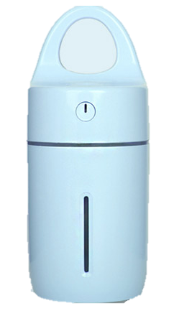
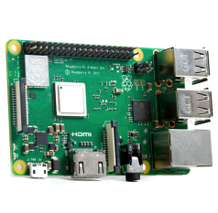

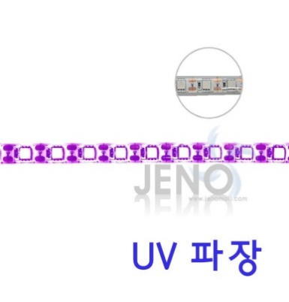

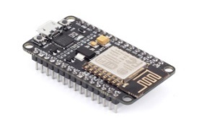
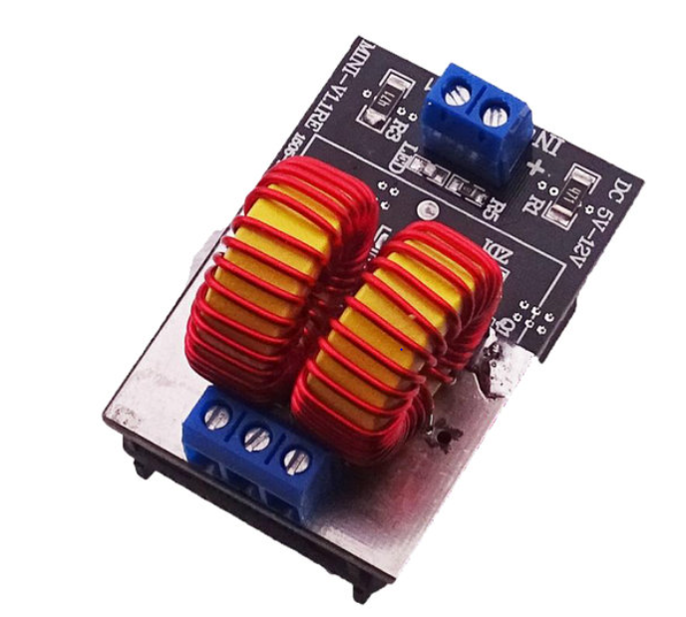
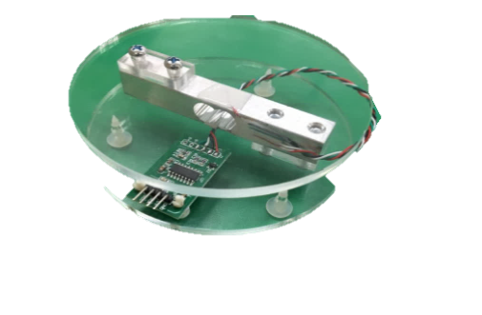

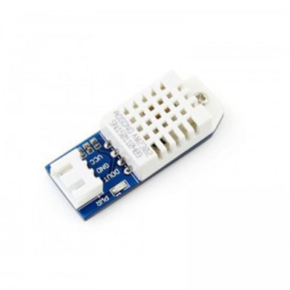

하드웨어 제원
인큐베이터
가습기
캠
UV램프
코일 히터
무게 센서
온습도 센서
팬

Slide 20
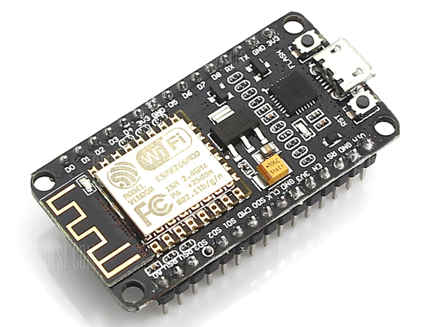
하드웨어 제원
NodeMCU V2 ESP-12N Datasheet
Open-source platform
Programmable
WiFi enabled
Arduino-like Hardware IO
Nodejs style network API
ESP8266, a low cost WiFi module on-board (FCC Certified)
On-board USB-TTL converter, plug & play
10 GPIO pins, every GPIO can be PWM, I2C or 1-Wire

Slide 21

하드웨어 제원
Raspberry Pi 3 B+ Datasheet
Broadcom BCM2837B0, Cortex-A53 (ARMv8) 64비트 SoC 1.4GHz
1GB LPDDR2 SDRAM
2.4GHz 및 5GHz IEEE 802.11.b/g/n/ac 무선 LAN, Bluetooth 4.2, BLE
확장된 40핀 GPIO 헤더
풀 사이즈 HDMI
USB 2.0 포트 4 개
라스베리파이 카메라 연결용 CSI 카메라 포트
4극 스테레오 출력 및 컴포지트 비디오 포트
운영체제를 로드하고 데이터를 저장하는 Micro SD 포트
5V / 2.5A DC 전원 입력 (권장)
Power-over-Ethernet (PoE) 지원 (별도의 PoE HAT가 필요함)

Slide 22
하드웨어 제원
DHT-22 Module Datasheet
두 개의 작은 막에 습도를 감지하여 정전용량을 체크해서 습도를 출력
입력전압 3V~5V
습도범위 20~80%(오차 +-5%)
샘플링 주기 0.5Hz
최대 소비전력 2.5mA
치수 15.1 x 25 (mm)

Slide 23
하드웨어 제원
120W 히터 코일 Datasheet
입력 전압: DC 5 V~ 12 V
전류: 20A
최대 출력: 120 W(12v일때)
크기: 280 x 25 x 23 mm

Slide 24
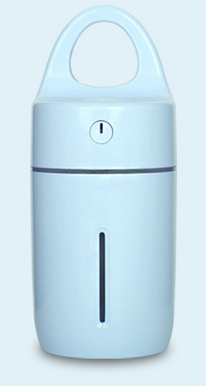
하드웨어 제원
MMH-USB 가습기 Datasheet
정격 전압: 5 V
정격 전류: 400mA
소비 전력: 1.5W~2W
분무량: 25-30 ML/H
수조물 용량: 175ML
크기: 66 x 66 x 158 mm

Slide 25
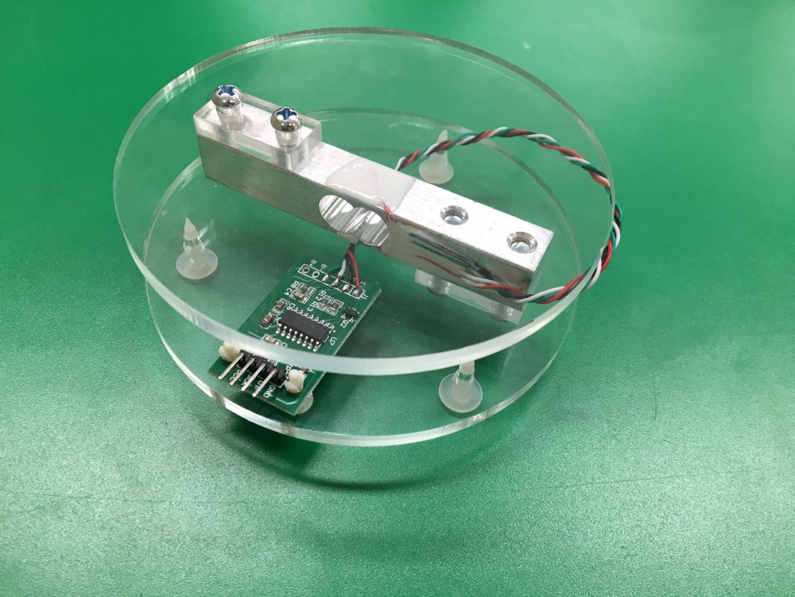
하드웨어 제원
LoadCell Module Datasheet
최대 측정범위 : 5Kg
최대 허용범위 : 7.5Kg
인가전압 : Max 8V
Impedance : 1000+-10(ohm)

Slide 26
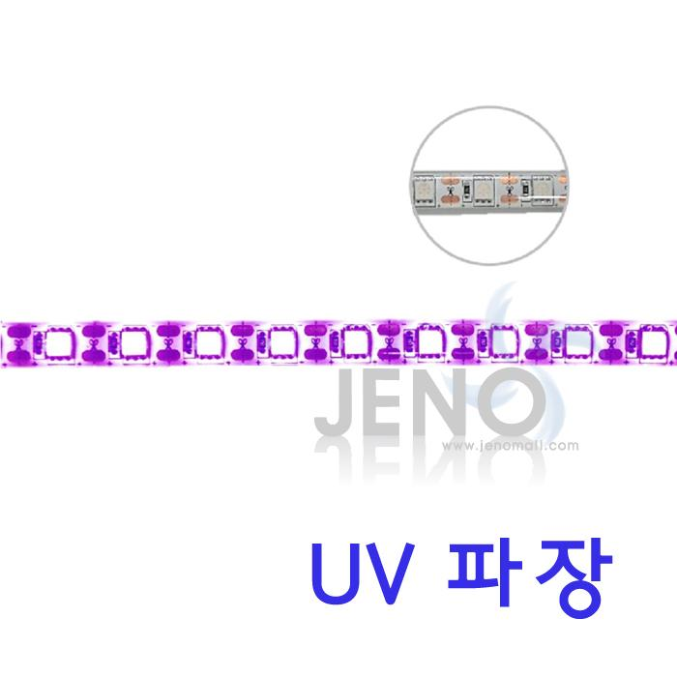
하드웨어 제원
IP65(HDL1805) Datasheet
구동전압: DC 5V
폭: 10mm
파장: 395-405nm
LED 수: 10cm당 6개
소비전력: 10cm당 1.44W
방수등급: IP65
5V UV 395-405nm LED 스트립바 10mm 방수

Slide 27

하드웨어 제원
ARTIC F12 Silent Datasheet
규격 : 120x120x25 mm
동작 전압 : 12V
최대 소음 : 20.5 dBA
최대 풍량 : 37 CFM
최대 팬속도: 800 RPM

Slide 28
소프트웨어 제원

